Slide 1
Управление в финансовой сфере. Автоматизация для оптимизации управления активами и портфелями
Санкт-Петербургский государственный университет телекоммуникаций им. проф. М.А. Бонч-Бруевича Основы теории управления
Выполнили студент учебной группы ИСТ-312
Аджигирей Д. С.
Преподаватаель: Белов А. М.
Санкт-Петербург
2024

Slide 2
Теория автоматического управления
Система управления
Обратная связь
Финансы
Взаимодействие для достижения цели.
Корректировка работы системы.
Адаптация принципов для управления деньгами.

Slide 3
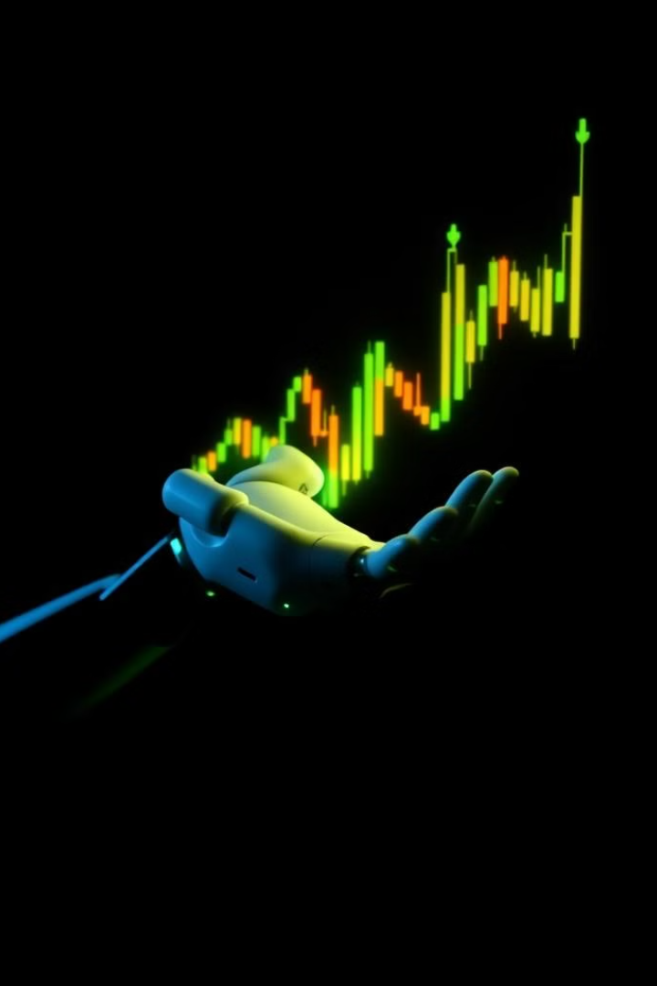
Применение в финансах
1
Алгоритмическая торговля
Роботы торгуют на биржах.
2
Финансовые платформы с ИИ
Анализ рисков и прогнозирование.
3
Управление рисками
Автоматическое выявление рисковых активов.

Slide 4

Оптимизация управления активами
Стратегия
Выбор оптимальной стратегии инвестирования.
Баланс
Балансировка доходности и рисков.
Адаптация
Адаптация к рыночным условиям.

Slide 5
Оптимизация портфельного управления
1
Классические подходы
Модели Марковица и диверсификация.
Современные подходы
2
Автоматизированный анализ и оптимизация.
Динамическое управление
3
Адаптация к изменяющимся условиям.

Slide 6

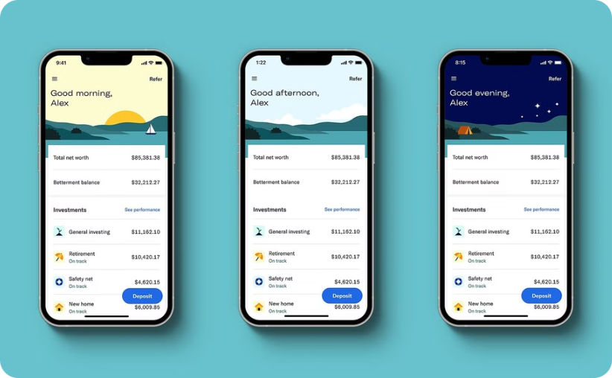
Примеры успешного применения
Крупные фонды
Робо-эдвайзеры
Автоматические торговые стратегии.
Автоматизированные инвестиционные услуги.

Slide 7




Заключение
Эффективность
Повышение эффективности управления.
Оптимизация
Снижение рисков и оптимизация.
Будущее
Развитие ИИ для адаптивных систем.

Slide 8
Вопросы

